Slide 1
ÉVORA
PLANO DE USO PUBLICO
UCCLA
III Encontro Técnico da rede
Proteção e valorização dos centros históricos
Lisboa 13 de Dezembro

Slide 2
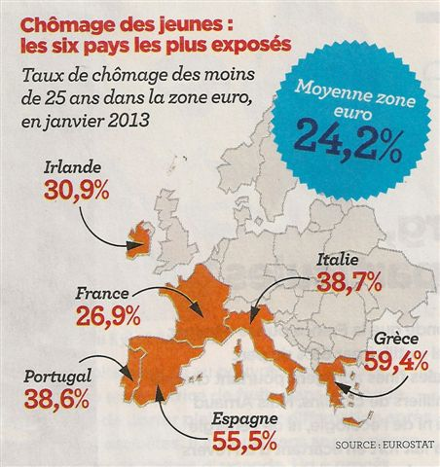
EM PORTUGAL:
PIB caiu – 4,5%
Investimento decresceu cerca de 30%
Taxa de desemprego- 15,5%
Receita de Évora decresceu cerca de 19%
1

Slide 3
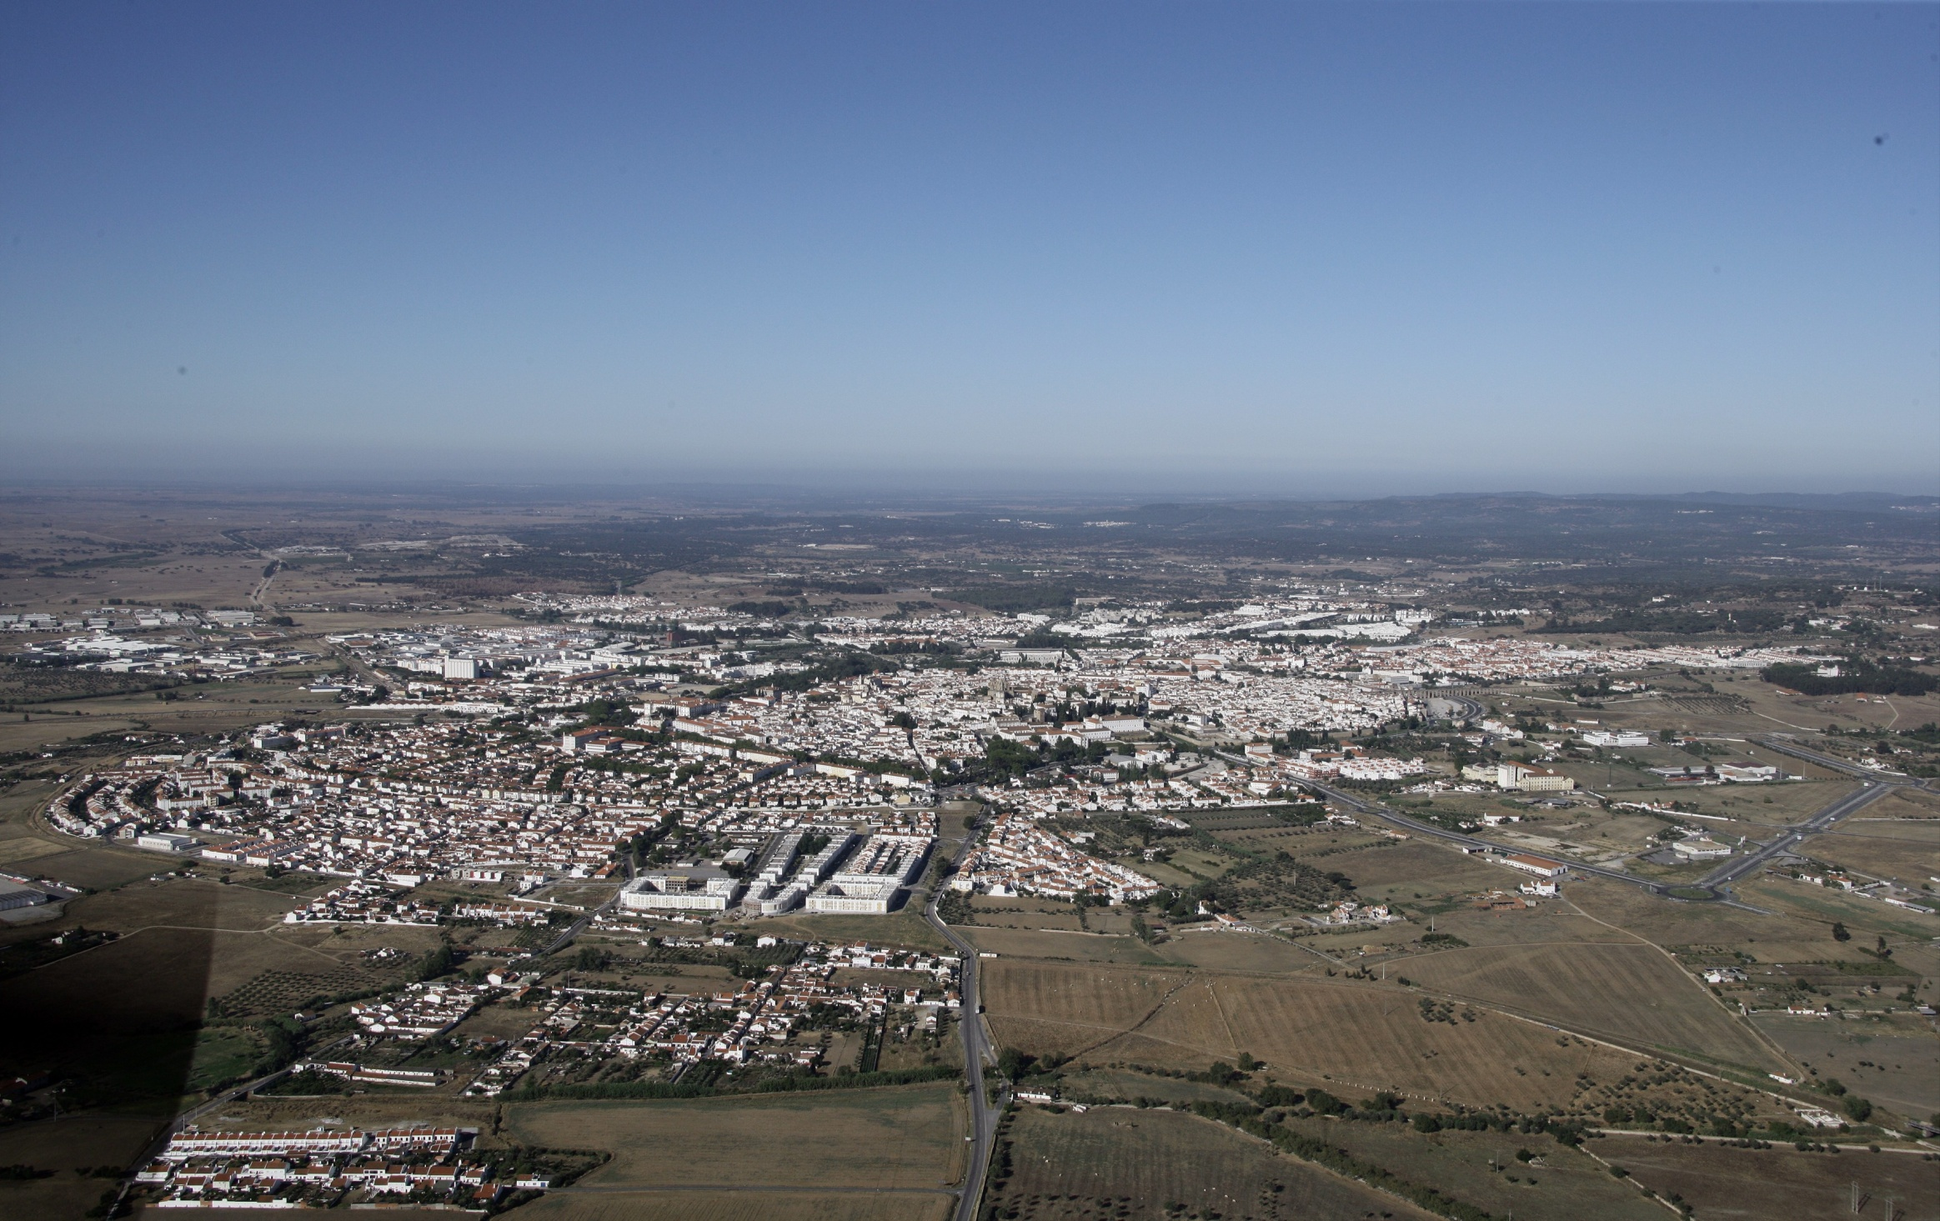
PARTILHAR RECURSOS
Ausência de um plano comum
Ausência de parcerias de trabalho
Ausência de mensagens comuns
2

Slide 4
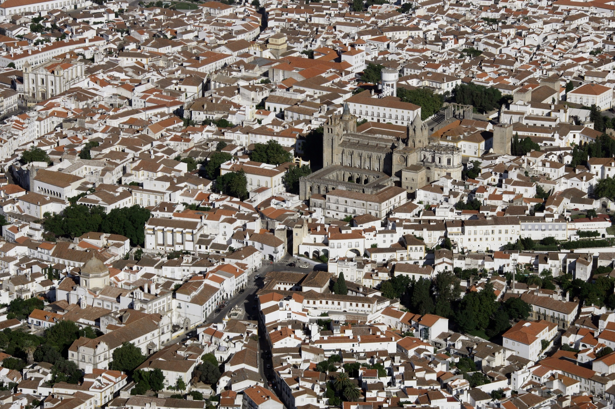
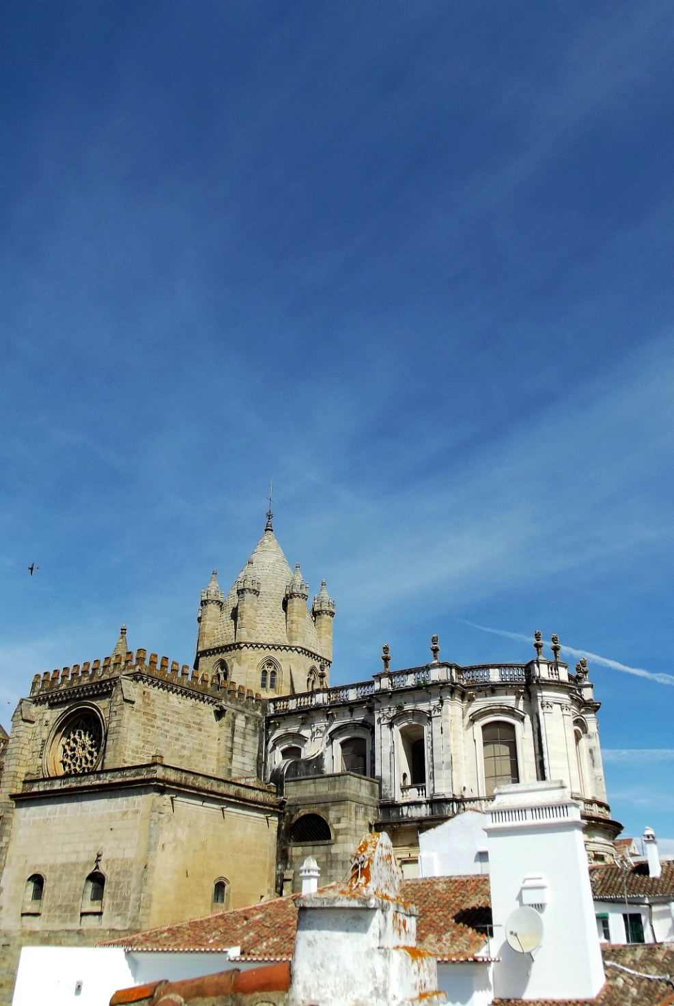
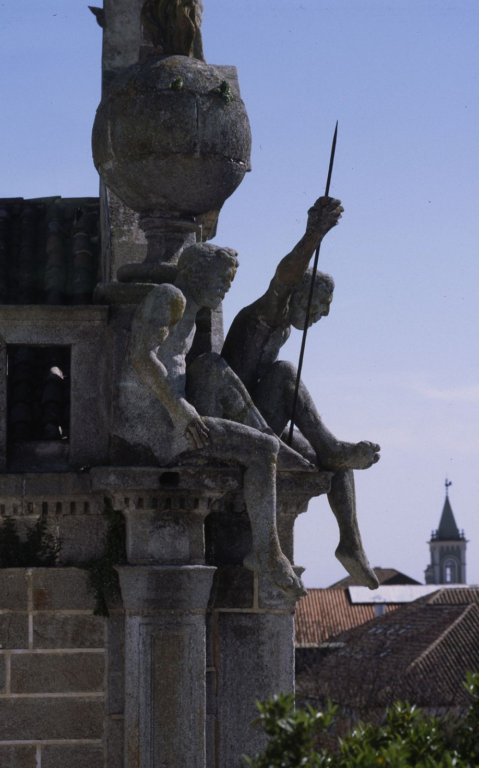
A NECESSIDADE DE UMA NOVA ABORDAGEM
A UNESCO e o Turismo de Portugal propuseram um programa que oferece uma nova linha orientadora: o PUP
3

Slide 5
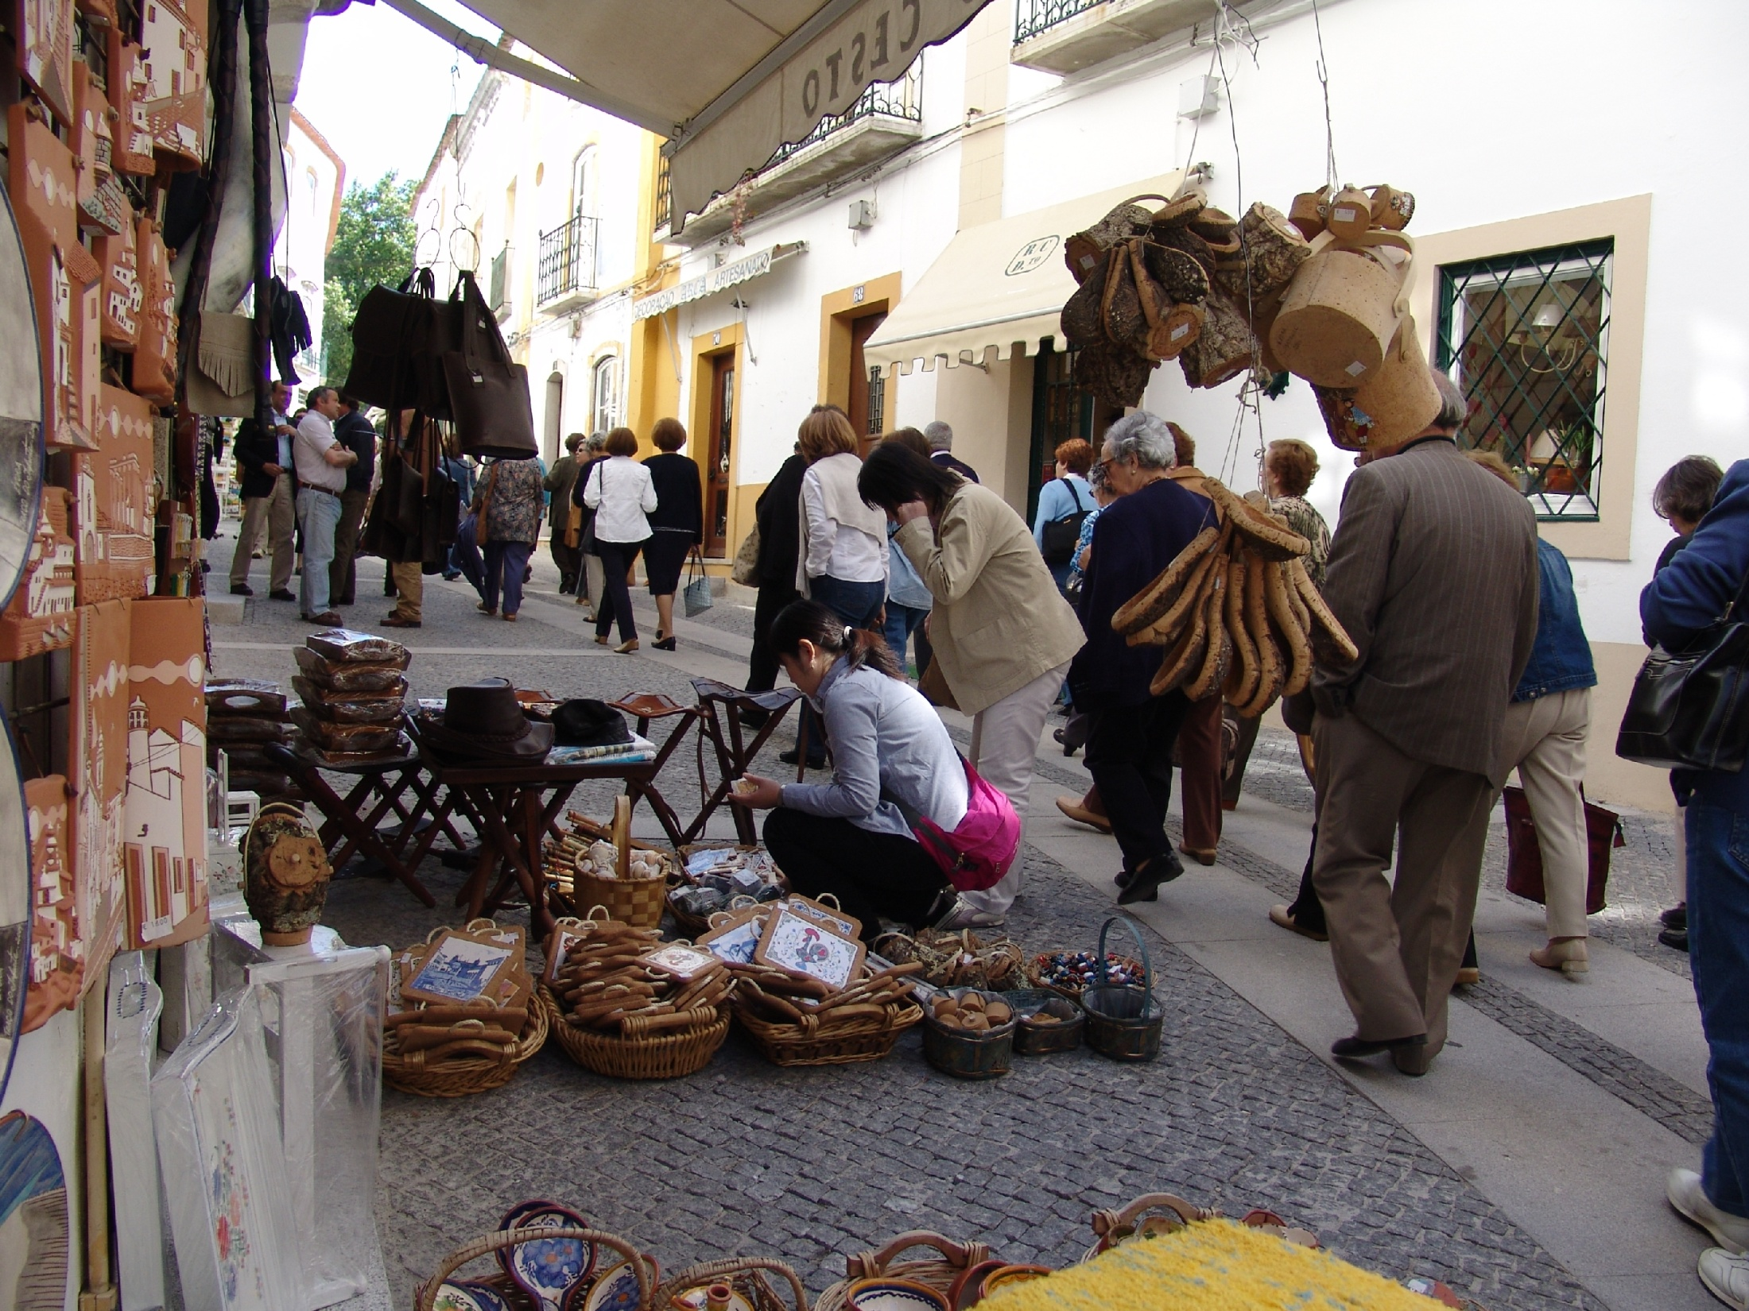
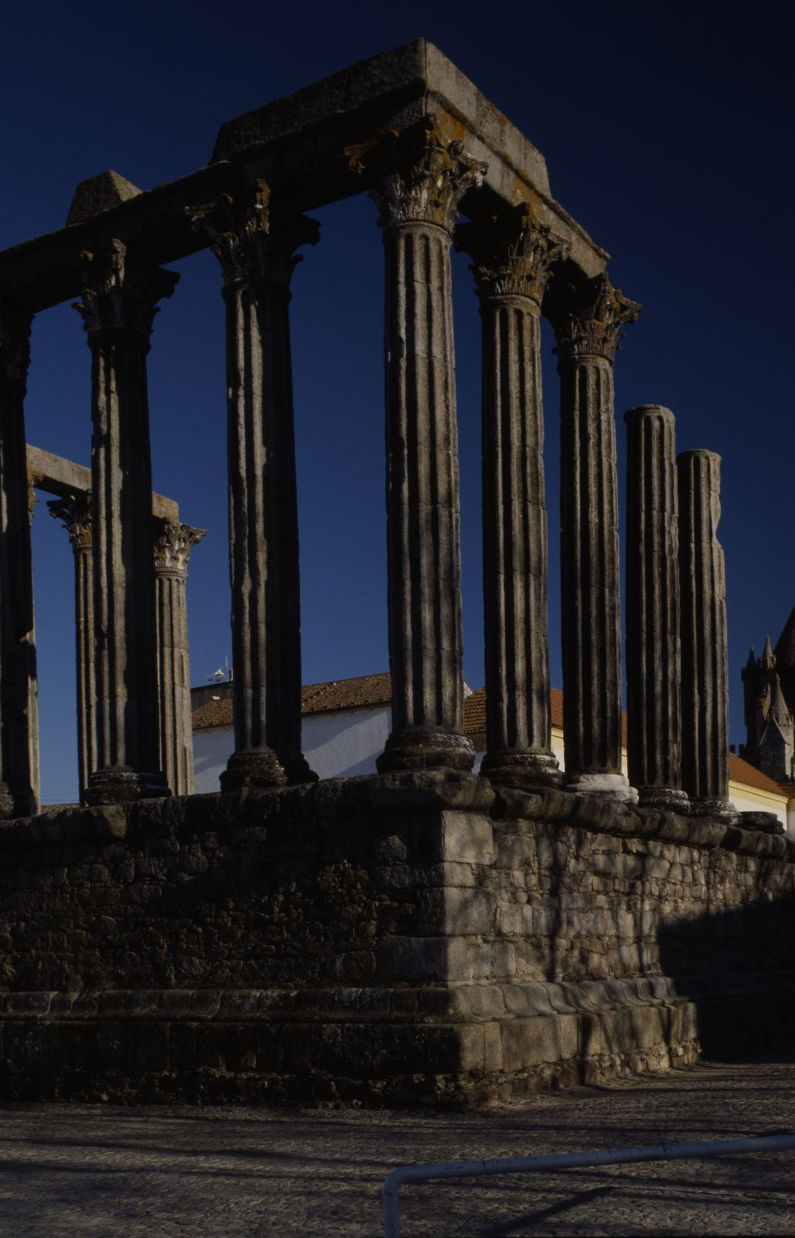
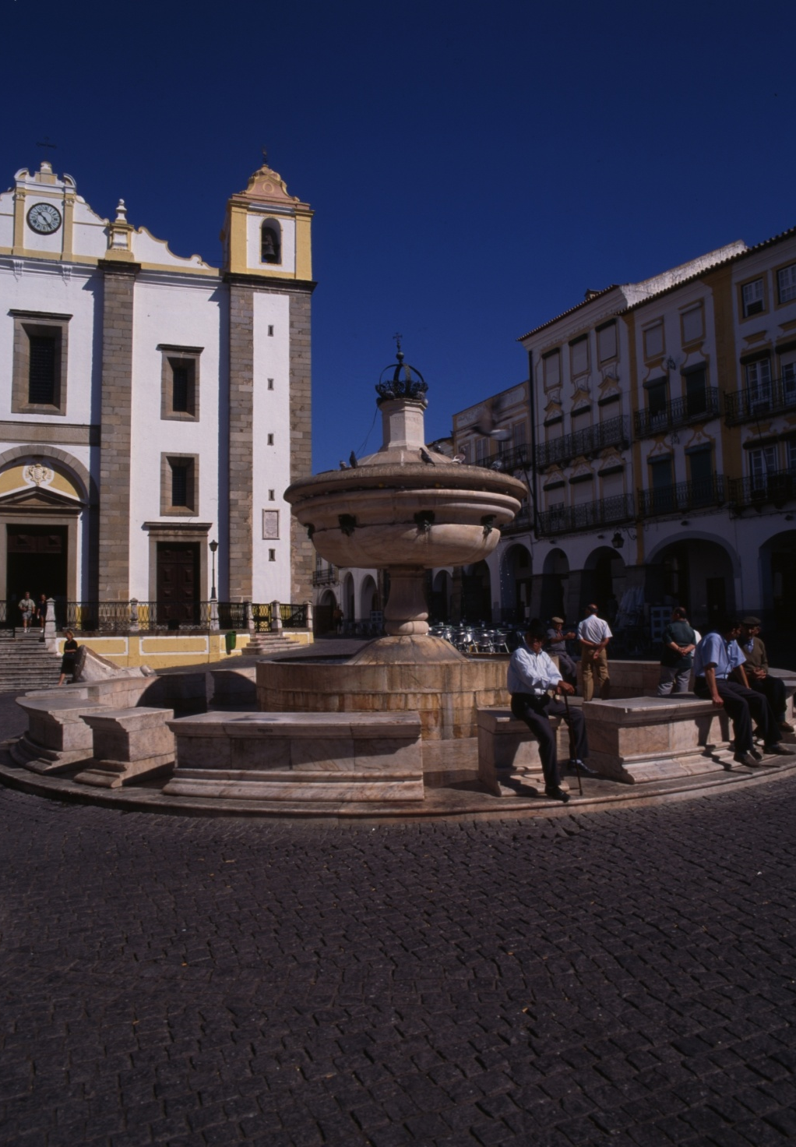
4

Slide 6
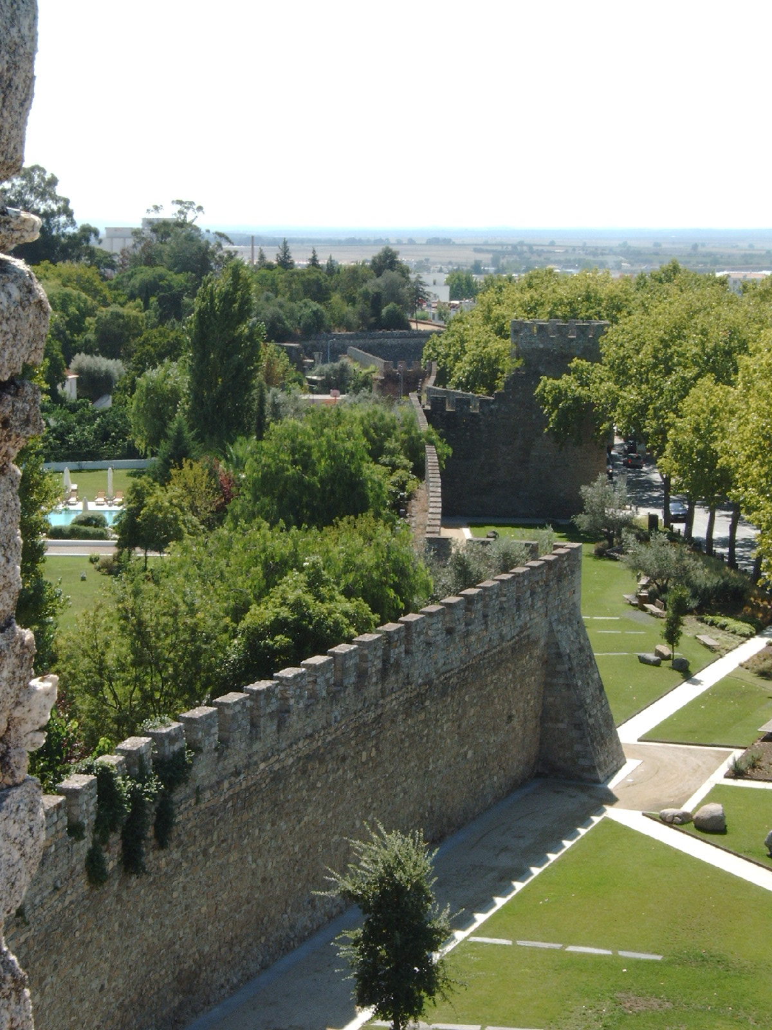
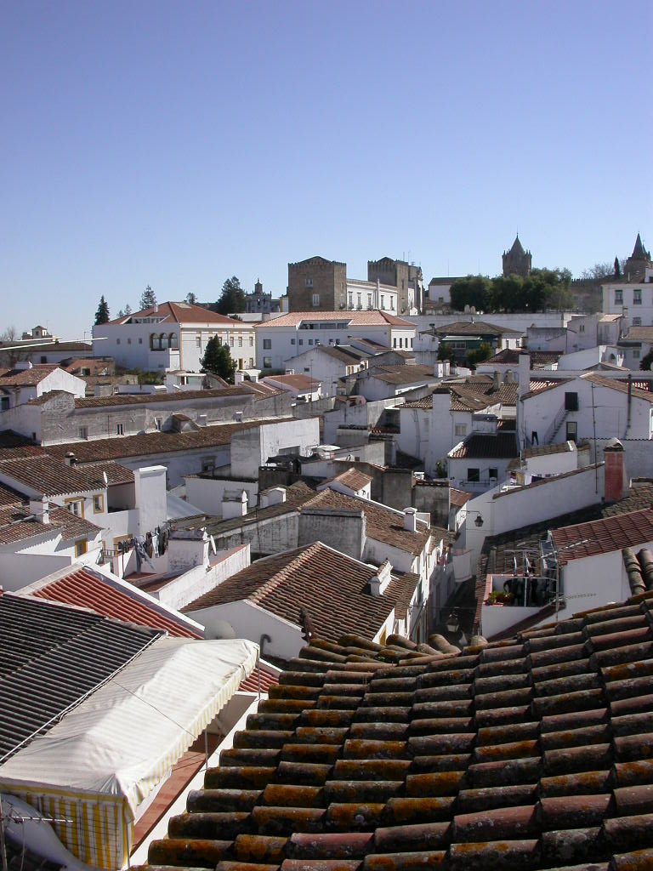
PLANEAMENTO
O planeamento tradicional é burocrático, altamente técnico e baseado numa estabilidade que não existe no mundo atual que é complexo e em constante mutação.
5

Slide 7
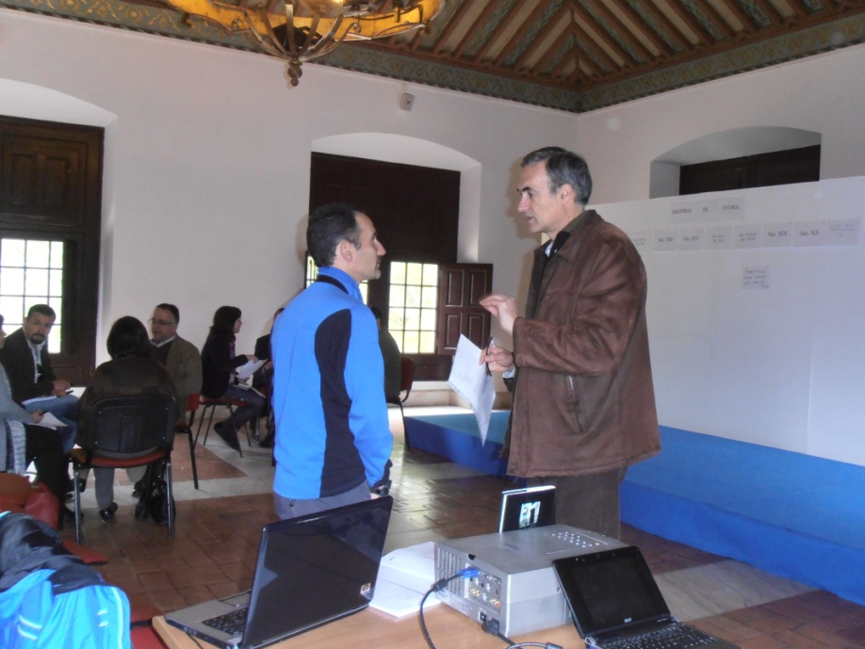
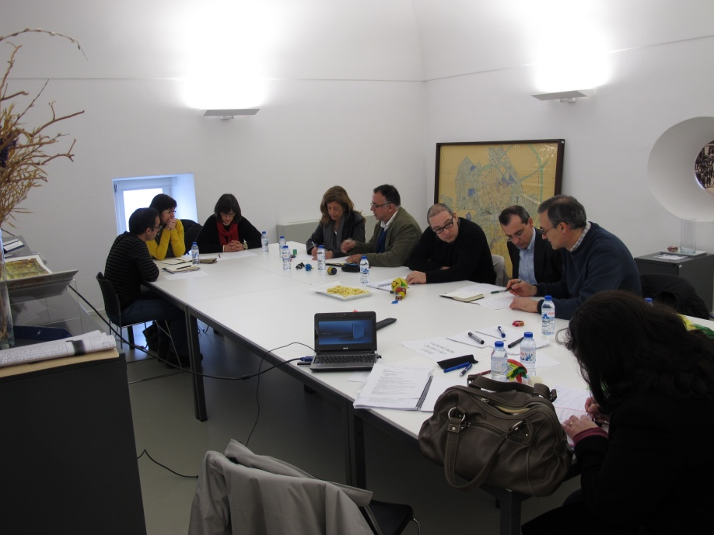
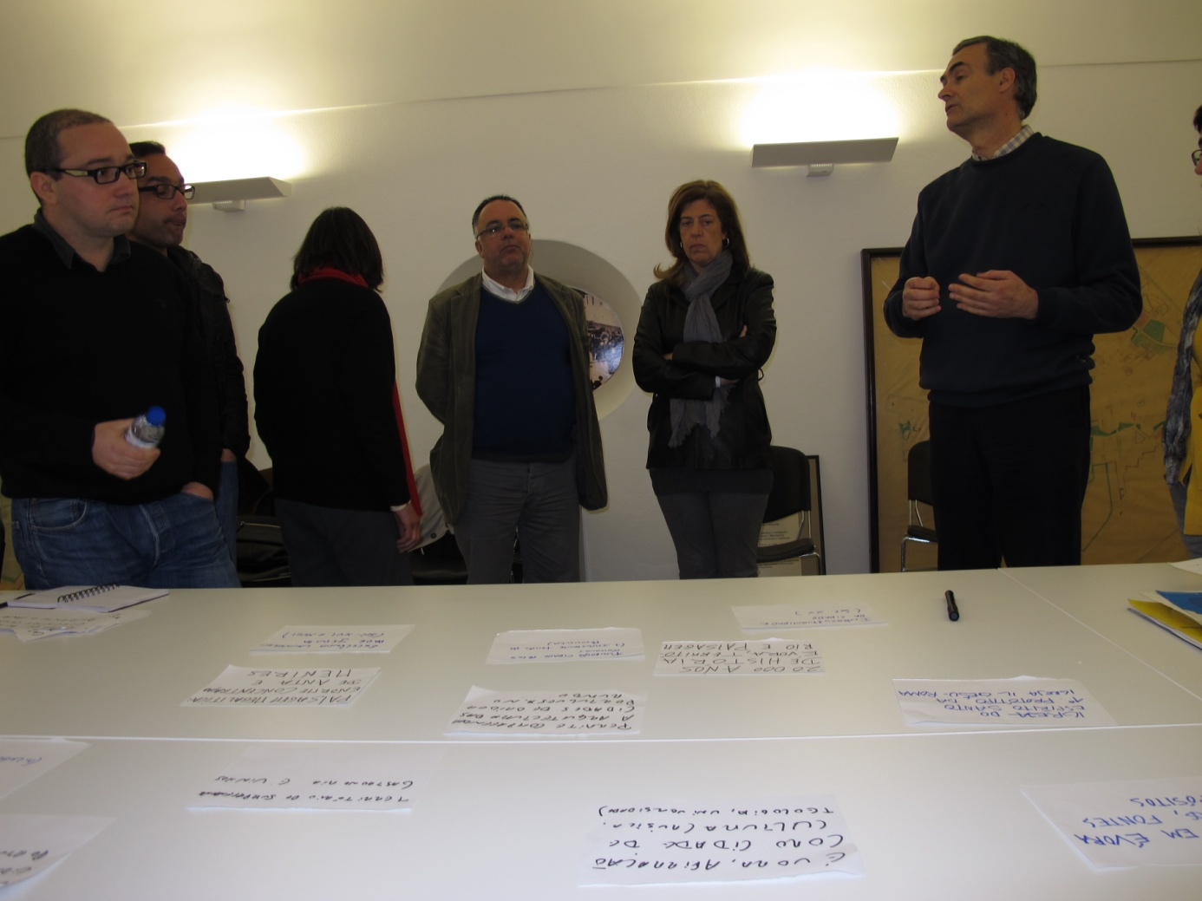
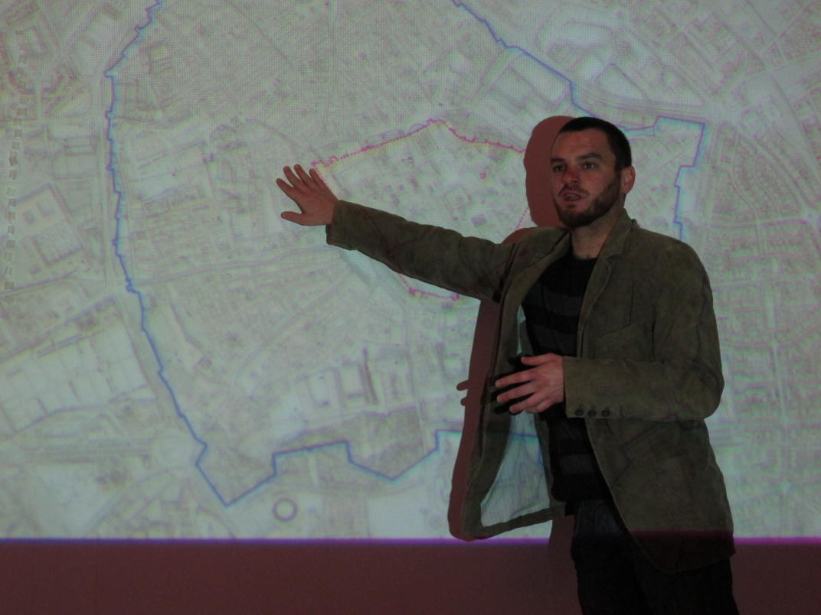
ORGANIZAÇÃO INTERNA
Equipa interna de trabalho
Equipa interna de aconselhamento
Comissão externa de aconselhamento
6

Slide 8
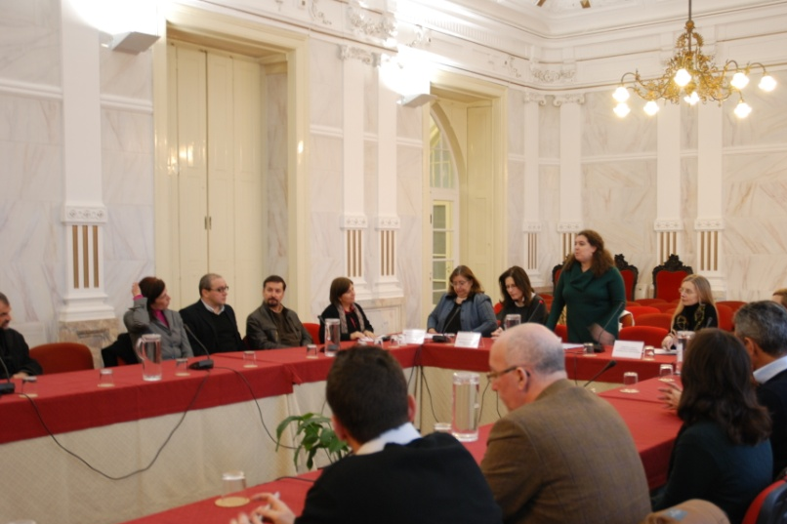
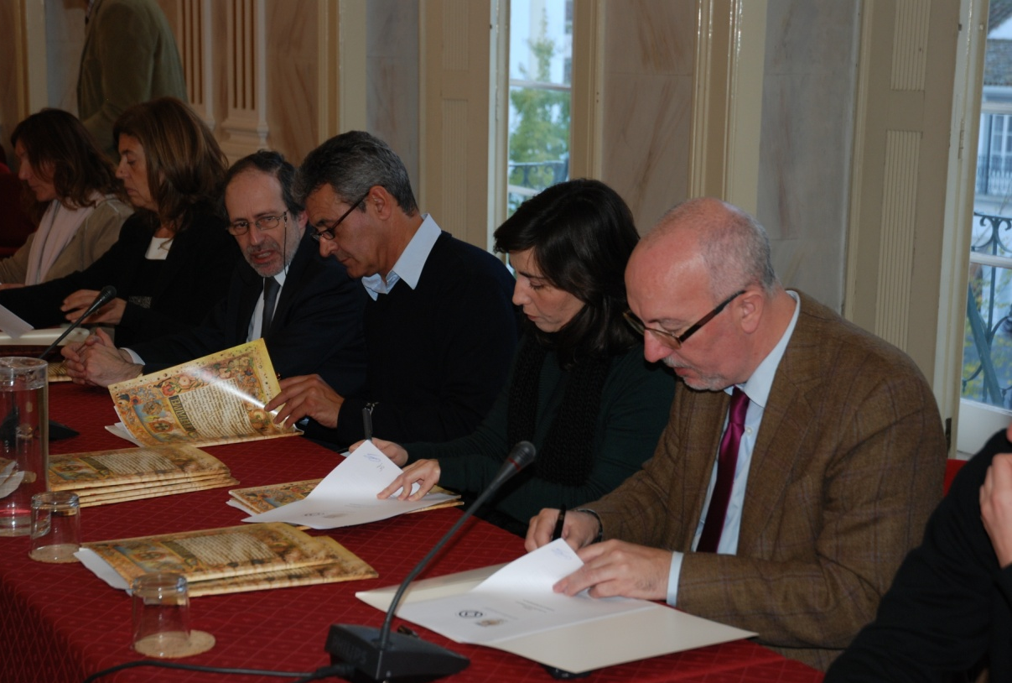
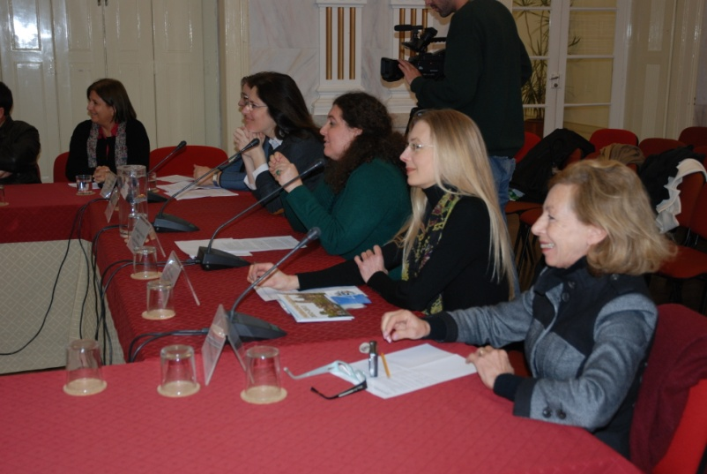
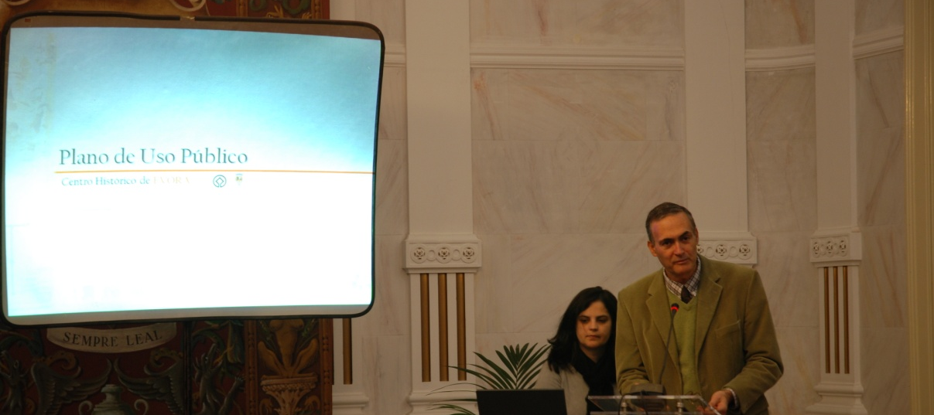
PARCEIROS
Assinatura dos «Termos de Referência»
12

Slide 9
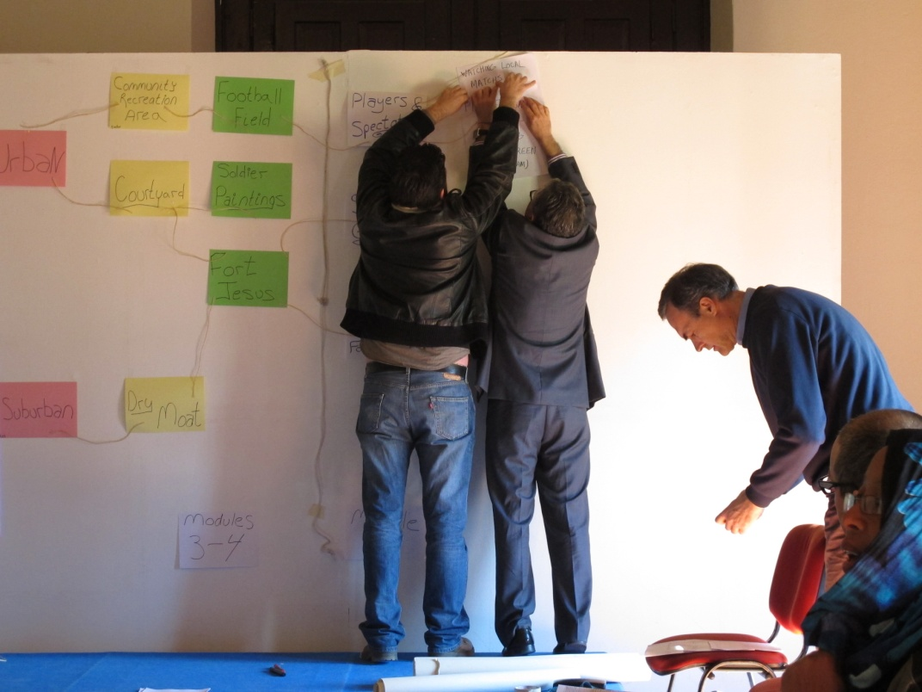
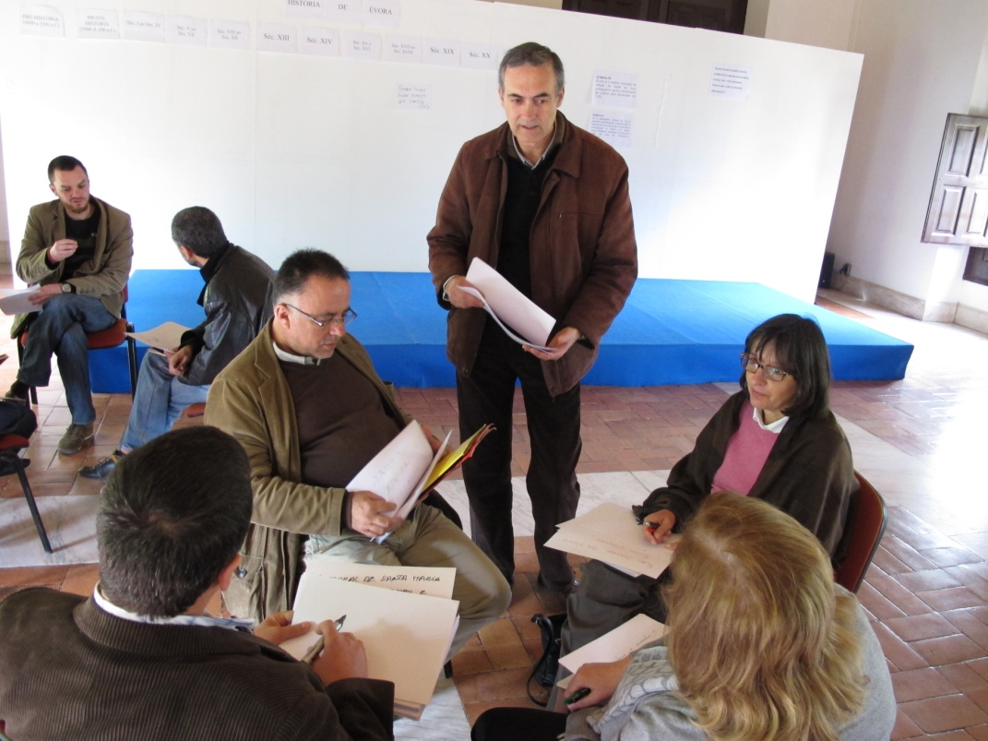
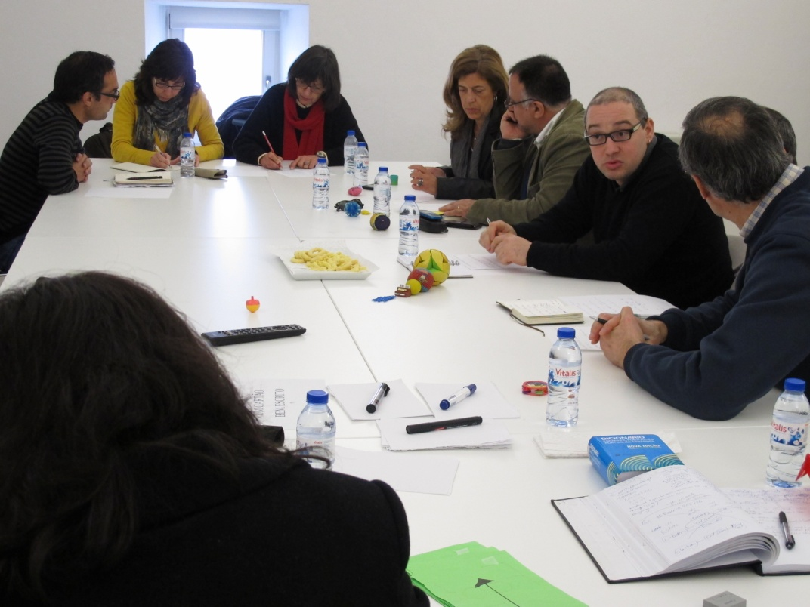
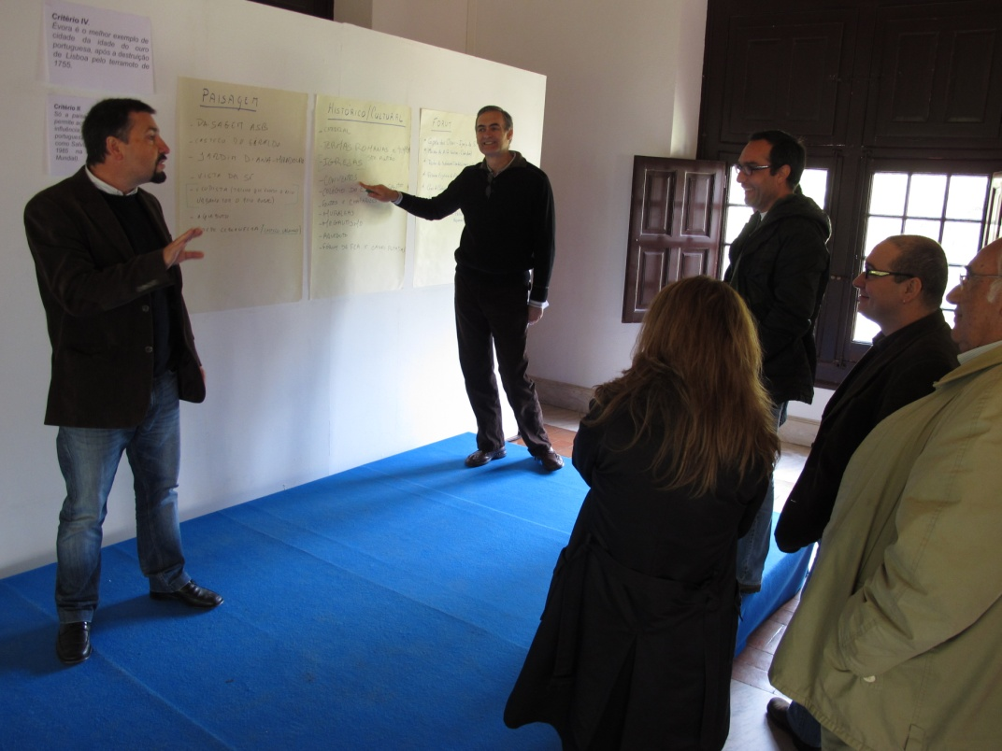
PARTILHAR
7

Slide 10
8

Slide 11
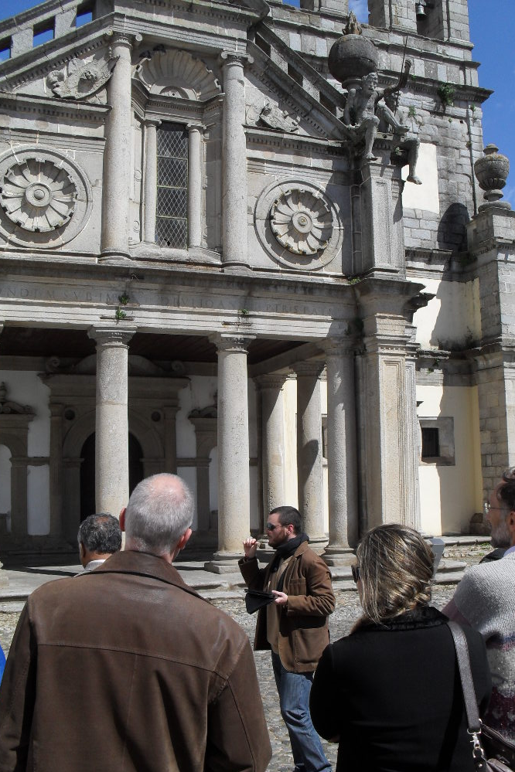
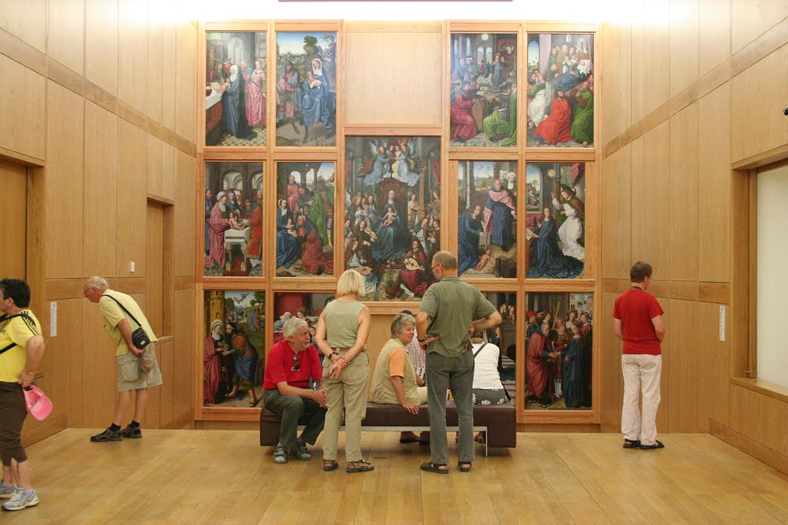
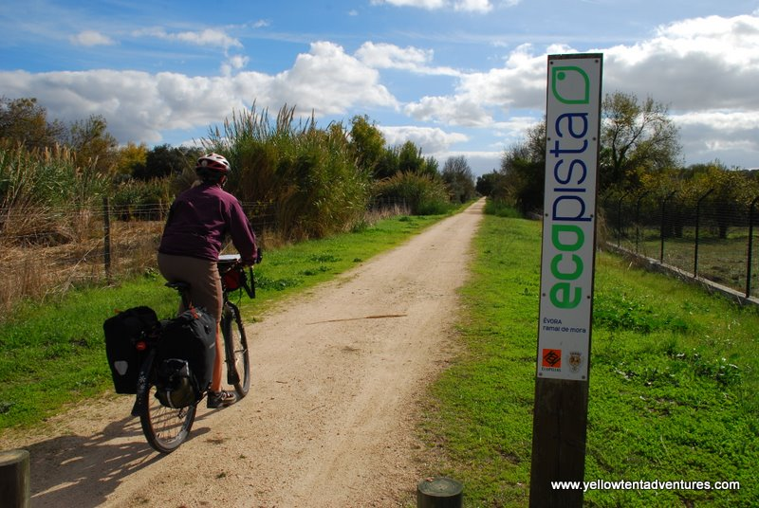
O QUE É O “USO PÚBLICO”?
Uso dos recursos turísticos, educativos, interpretativos,
recreativos e de investigação
9

Slide 12
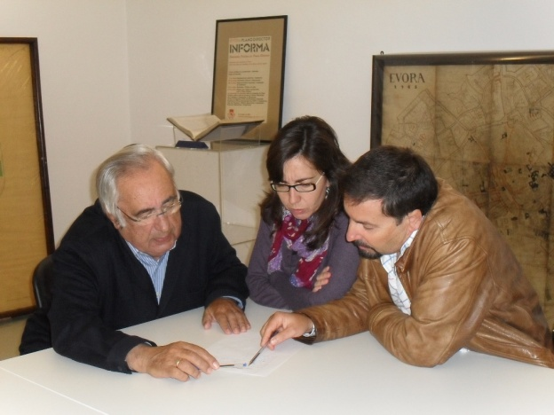
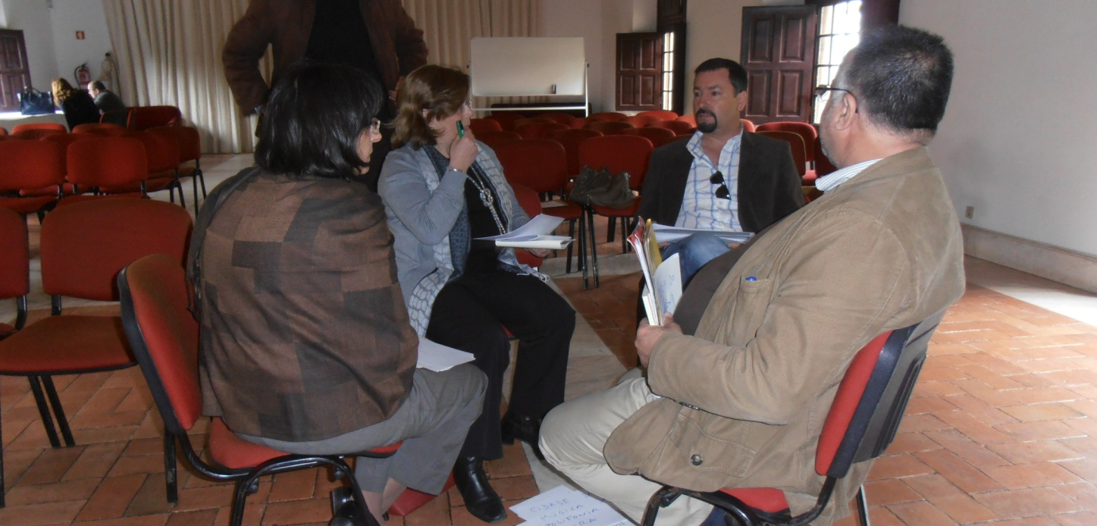
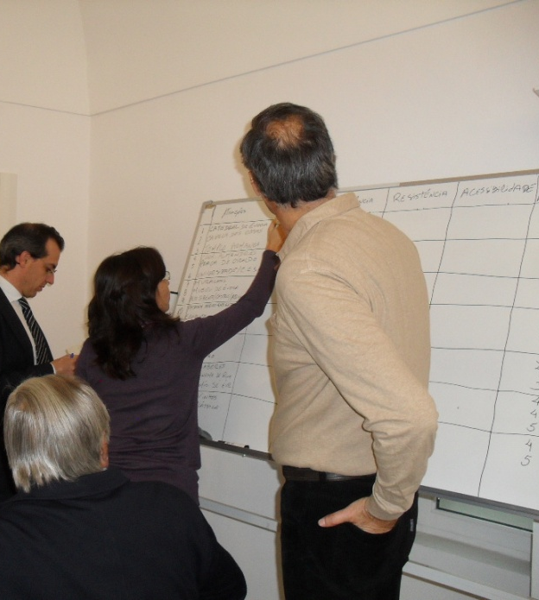
FILOSOFIA DO PUP
Enfoque na: aprendizagem a longo prazo
Introduzir: paradigmas emergentes
Novo uso de consultadoria externa: dos facilitadores aos concretizadores
10

Slide 13
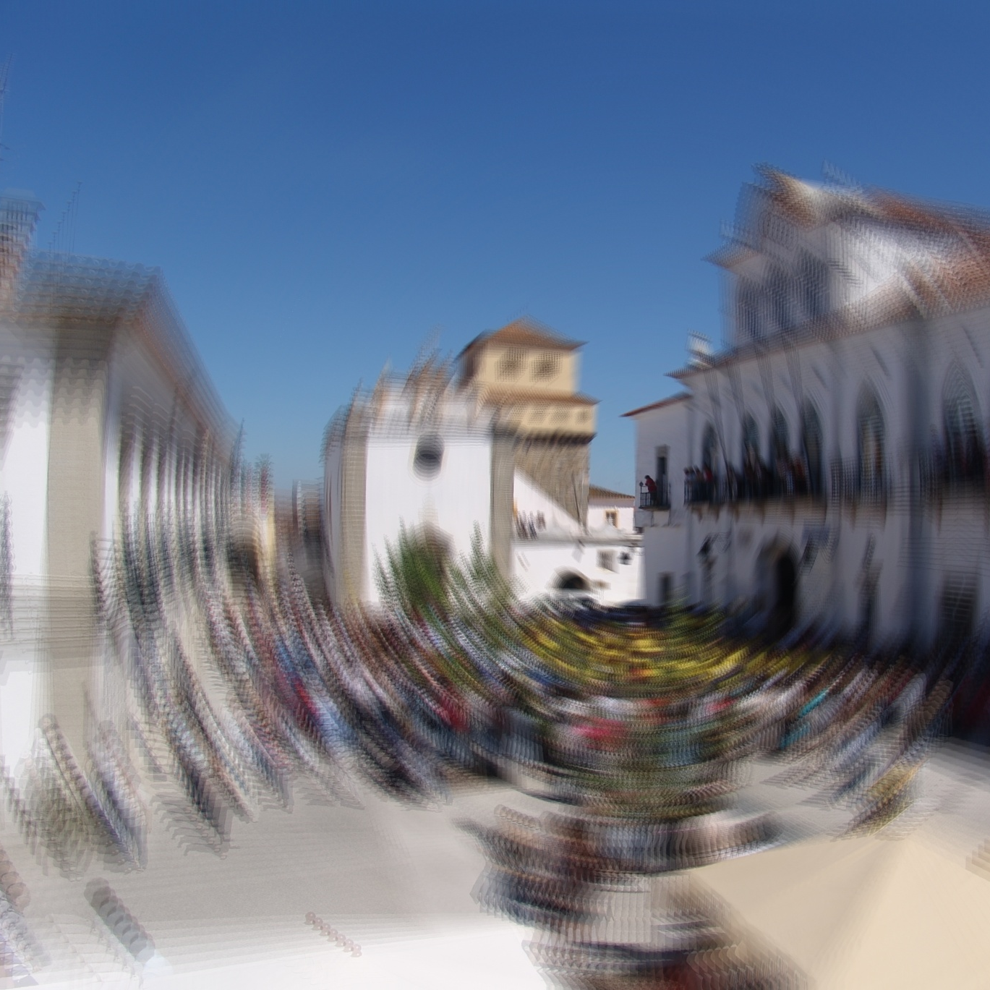
BARREIRAS
Partilha do poder
Suposições acerca do planeamento
Ineficiência organizativa
11

Slide 14
O USO PÚBLICO É INICIADO
INÍCIO DO PLANEAMENTO
COMEÇA A IMPLEMENTAÇÃO
13

Slide 15
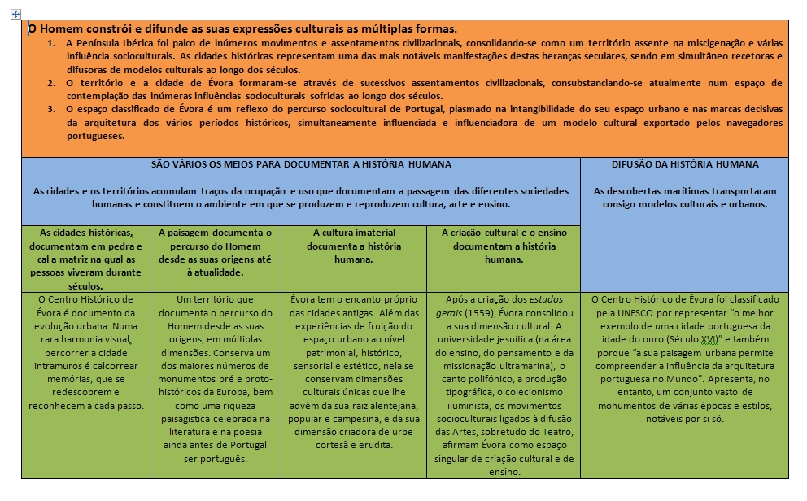
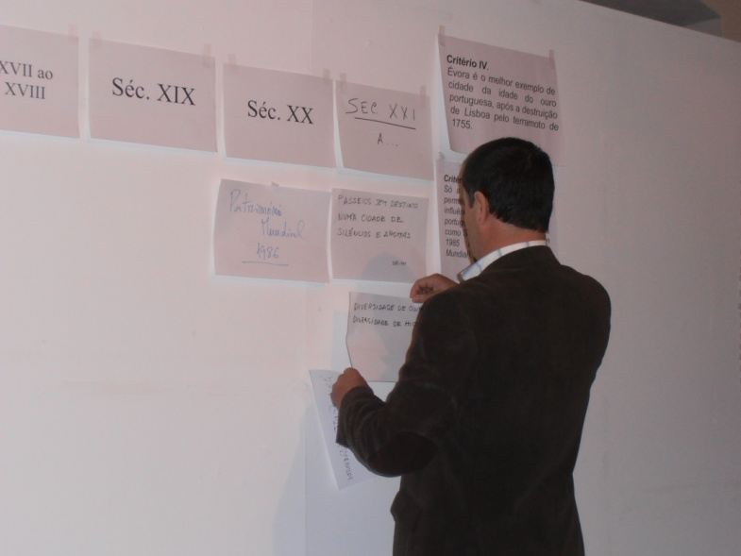
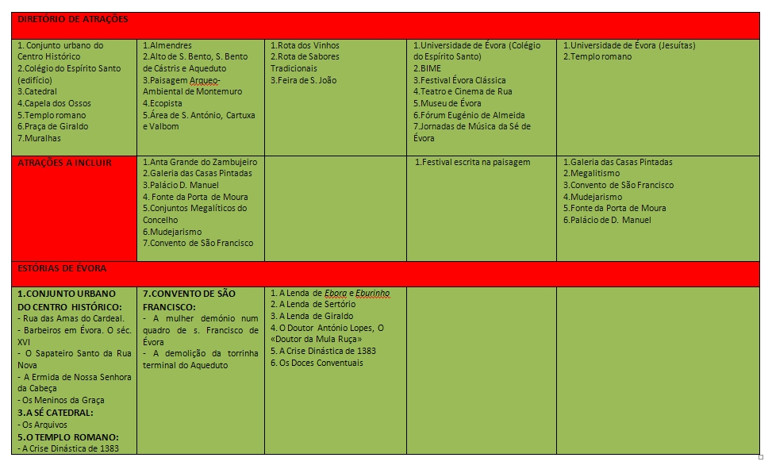
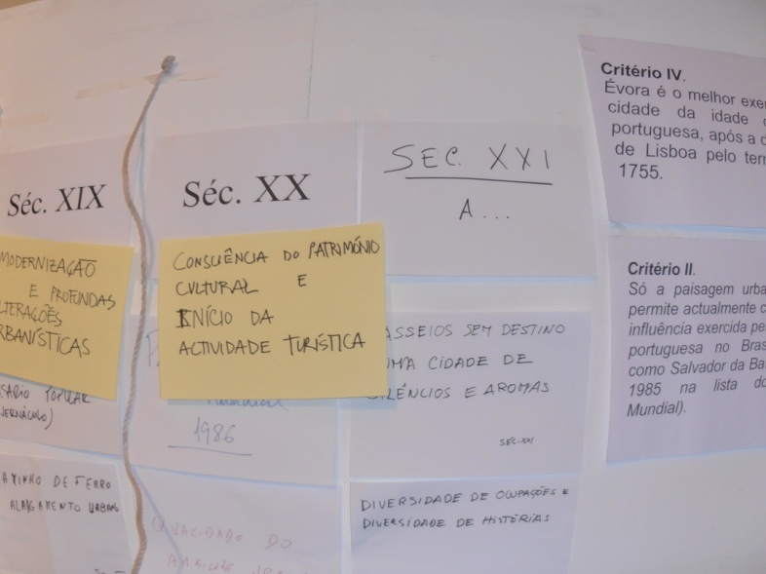
QUADRO INTERPRETATIVO
História
Significados
“Estórias”
Atributos de Significância
MENSAGENS
14

Slide 16
MENSAGENS DE ÉVORA
O HOMEM CONSTRÓI E DIFUNDE AS SUAS EXPRESSÕES CULTURAIS DE MÚLTIPLAS FORMAS.
ATRIBUTOS DE SIGNIFICÂNCIA
SÃO VÁRIOS OS MEIOS PARA DOCUMENTAR A HISTÓRIA HUMANA
As cidades históricas, documentam em pedra e cal a matriz na qual as pessoas viveram durante séculos.
A paisagem documenta o percurso do Homem desde as suas origens até à atualidade.
A cultura imaterial documenta a história humana.
A criação cultural e o ensino documentam a história humana.
DIFUSÃO DA HISTÓRIA HUMANA
O Centro Histórico de Évora foi classificado pela UNESCO por representar “o melhor exemplo de uma cidade portuguesa da idade do ouro (Século XVI)” e também porque “a sua paisagem urbana permite compreender a influência da arquitetura portuguesa no Mundo”. Apresenta, no entanto, um conjunto vasto de monumentos de várias épocas e estilos, notáveis por si só.
- 20000 anos de História, Território e Paisagem - Templo Romano - Anta Grande do Zambujeiro
- A escala humana
Uma cidade dos Descobrimentos
A singularidade da polifonia da Catedral - Um espaço urbano de exceção - Evora dos escritores, contadores de estórias e viajantes
- …
15

Slide 17
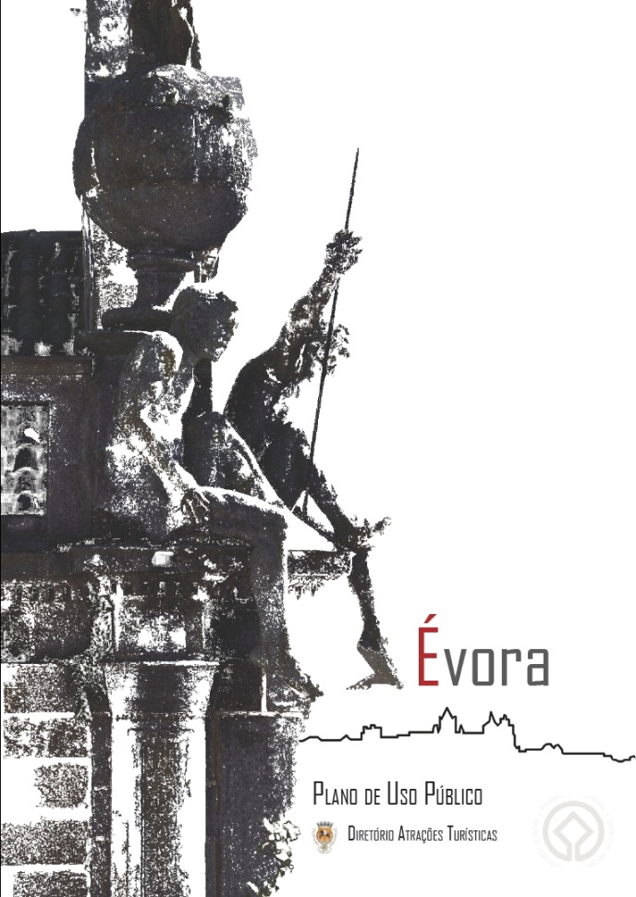
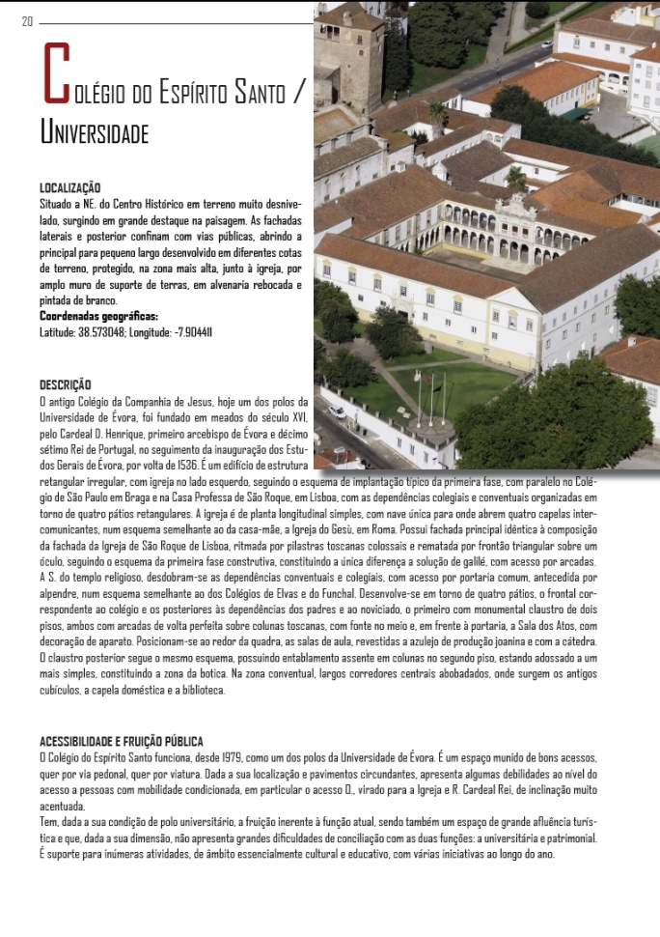
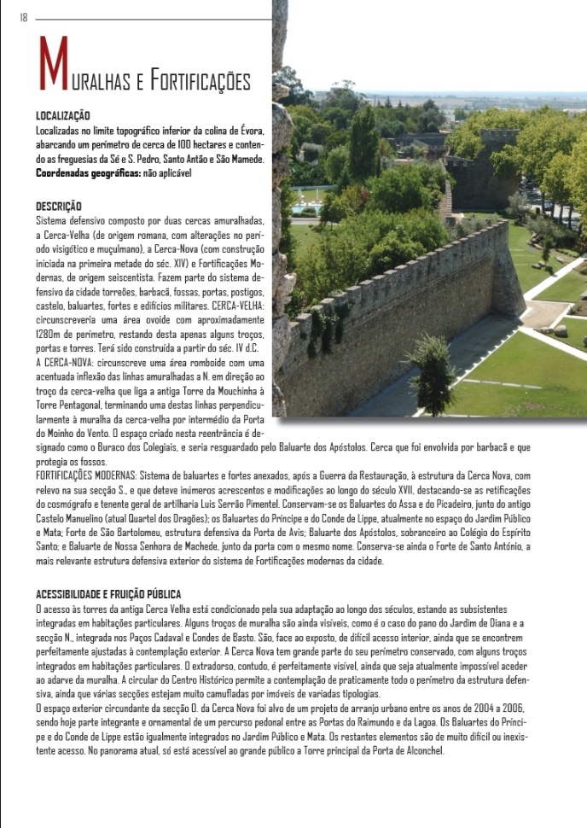
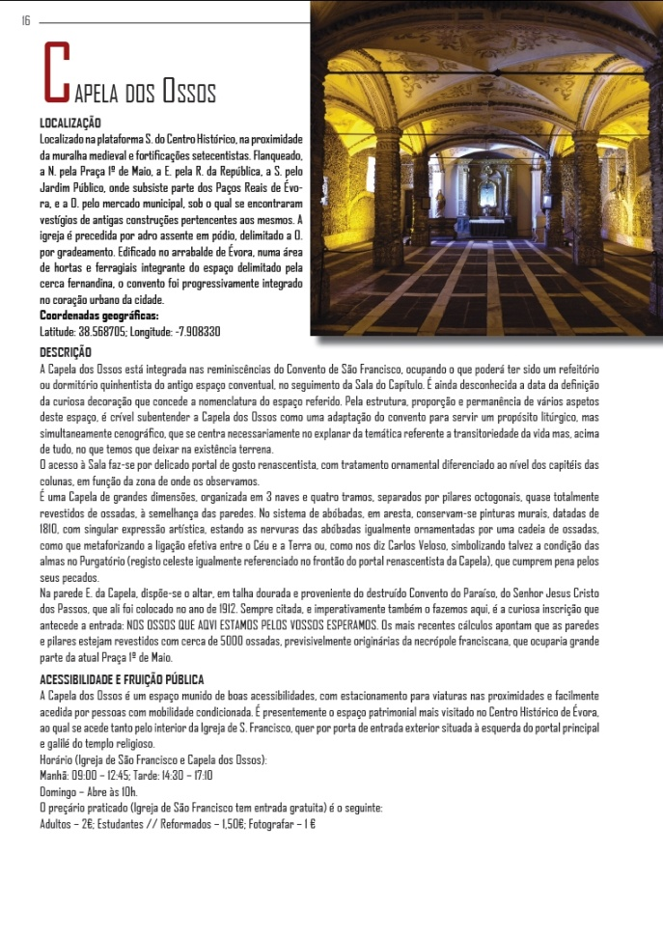
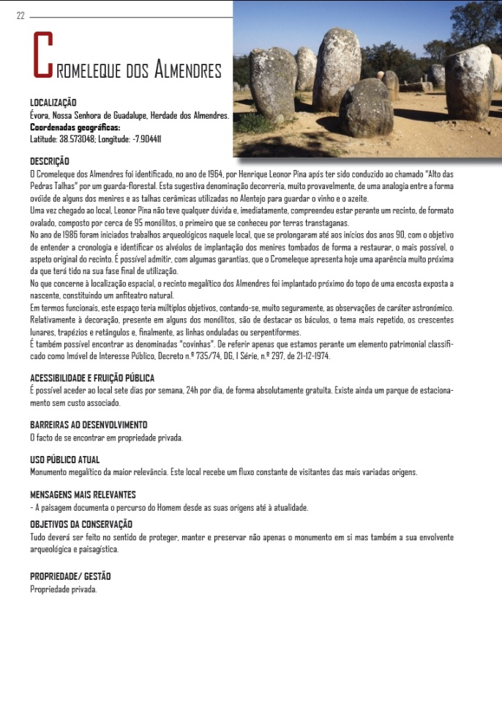
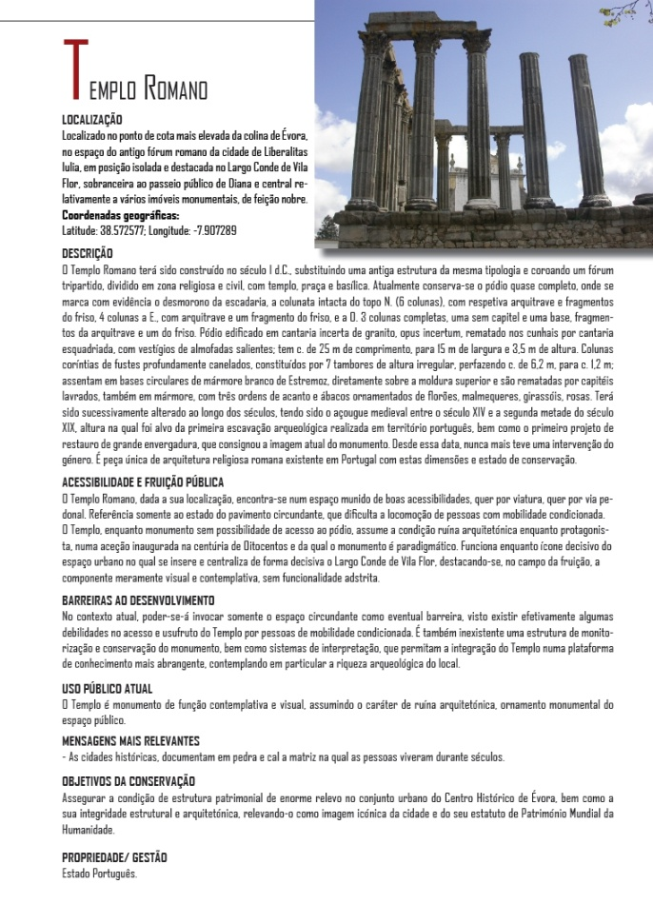
DIRETÓRIO DE ATRAÇÕES TURÍSTICAS
Págs.
16

Slide 18
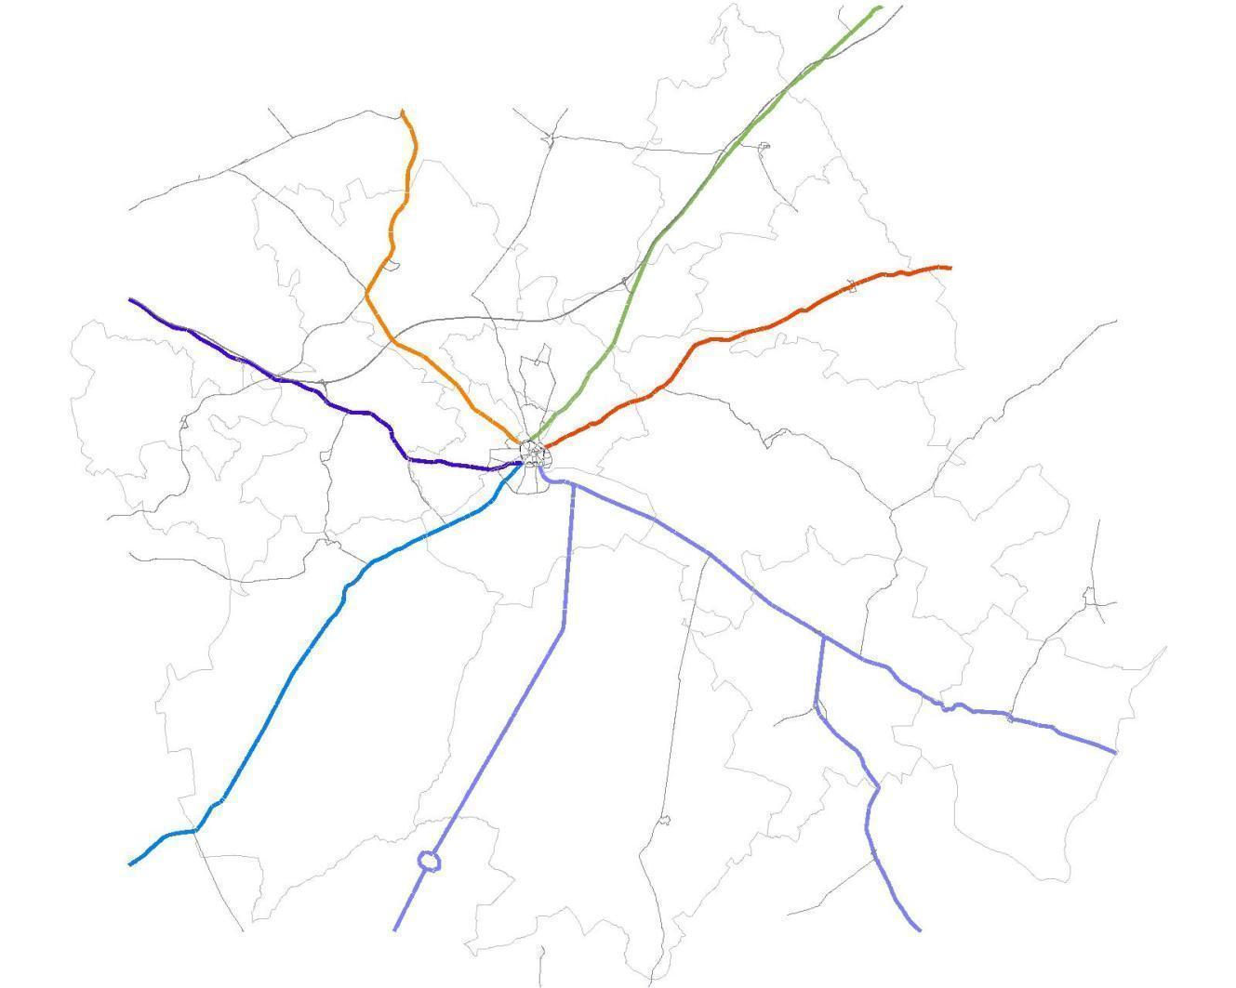
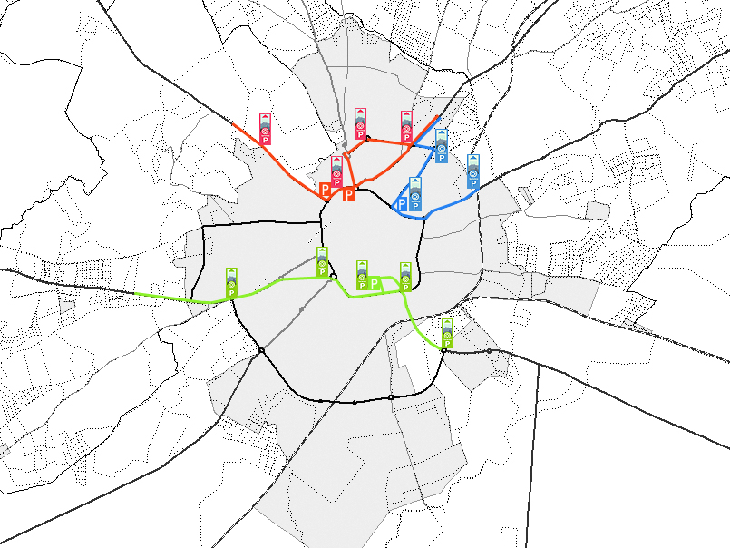
N18|E802|IP2
Estremoz
Espanha
R114-4 Arraiolos
MAPEAMENTO DE ZONAS
E SECTORES
N114
Montemor-o-Novo
Lisboa
N254
Redondo
N256
Reguengos
de Monsaraz
N380
Alcáçovas
R254
Viana do Alentejo
N18|E802|IP2
Beja
17

Slide 19
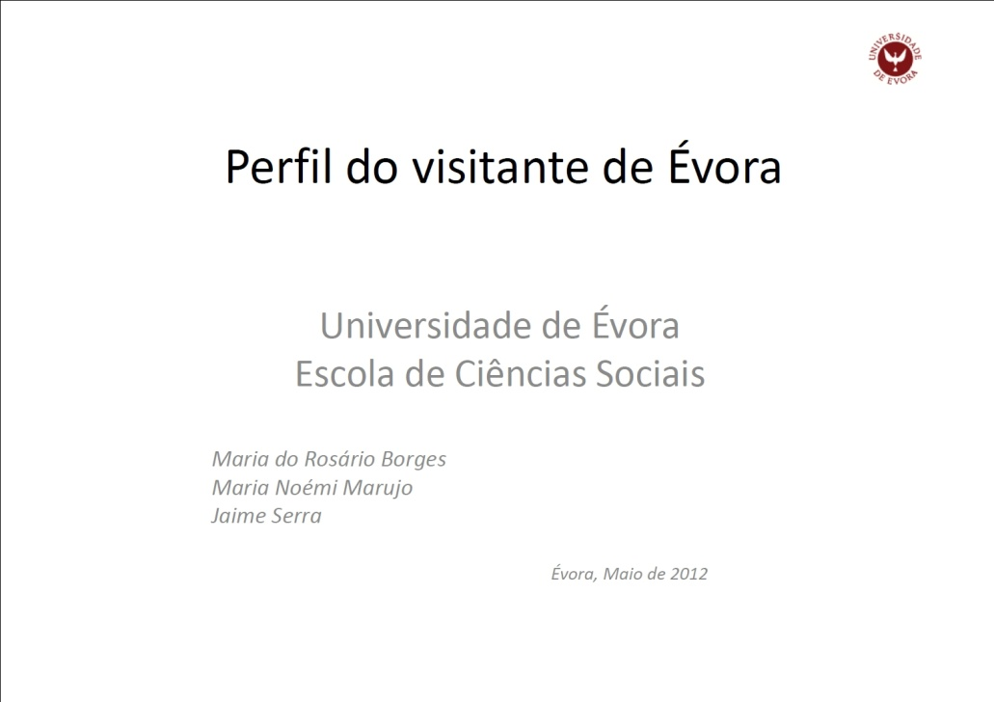
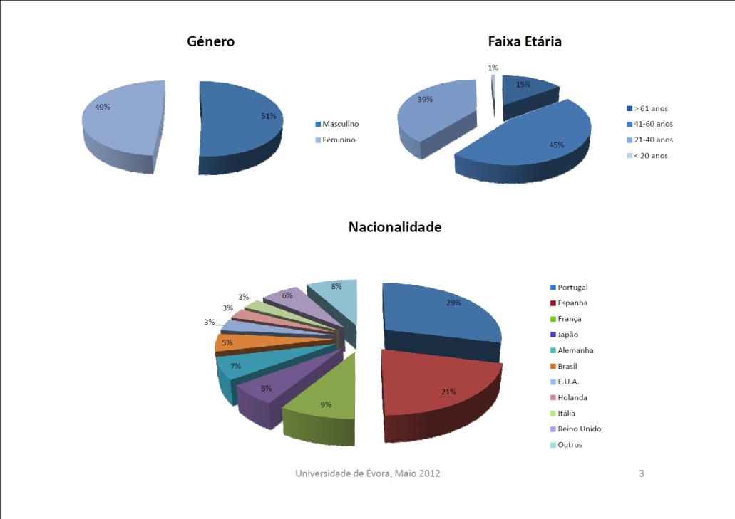
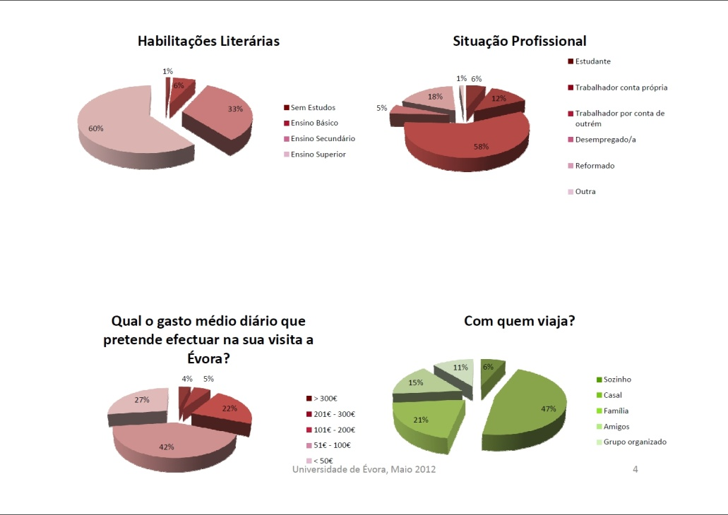
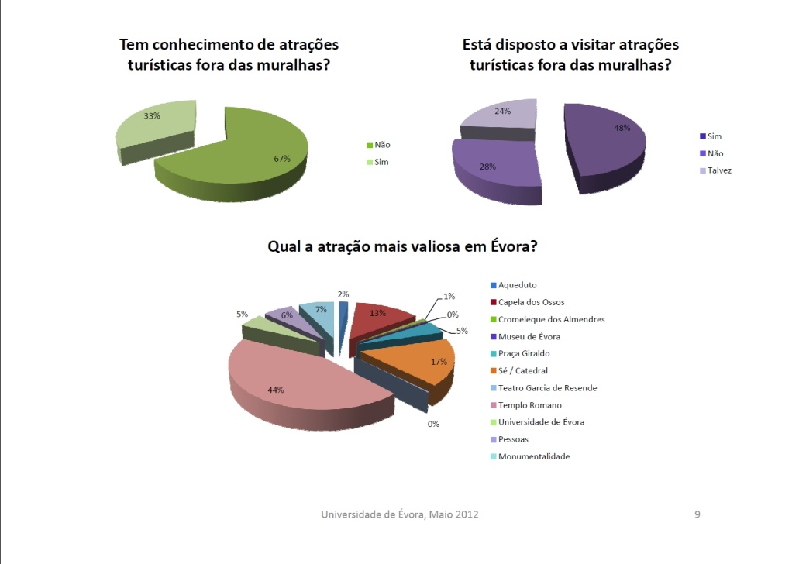
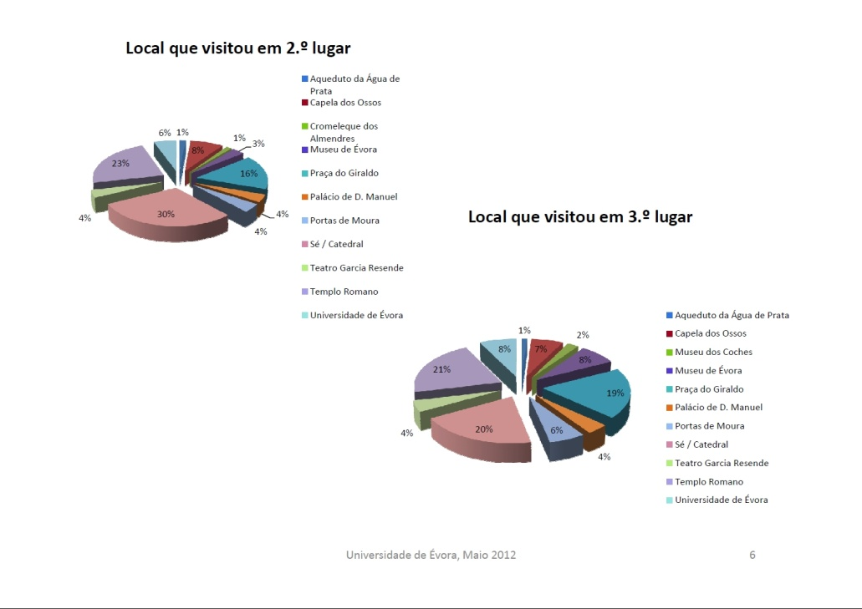
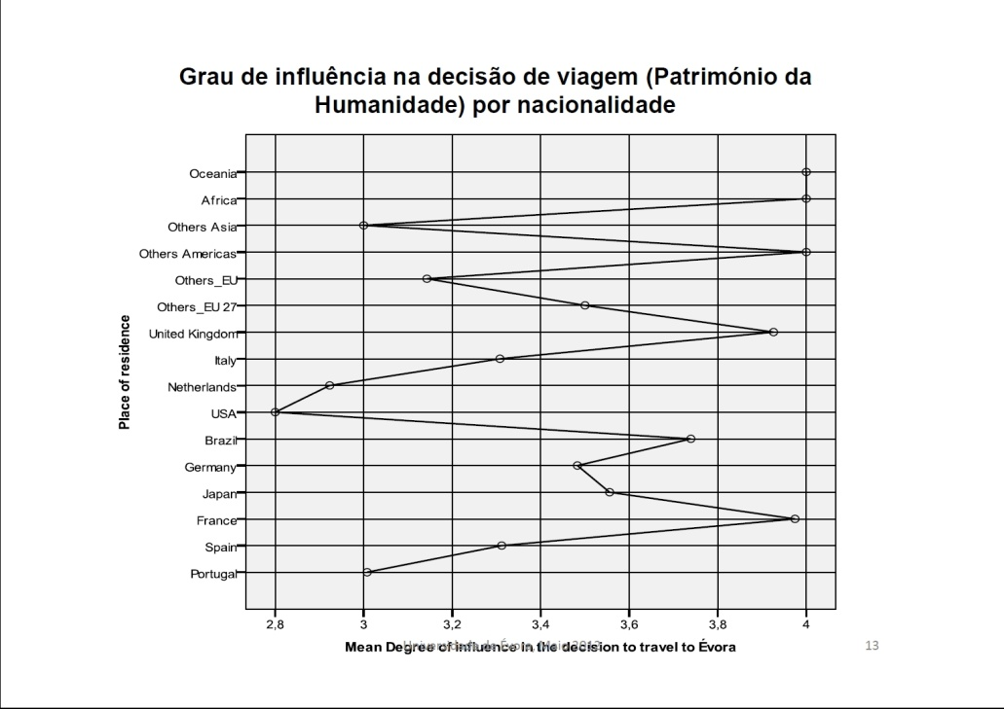
PRODUTOS DE USO PÚBLICO
Género de visitantes,
Mapeamento de Sectores,
Atrações,
Mensagens interpretativas,
Objetivos de gestão,
Estratégia
18

Slide 20
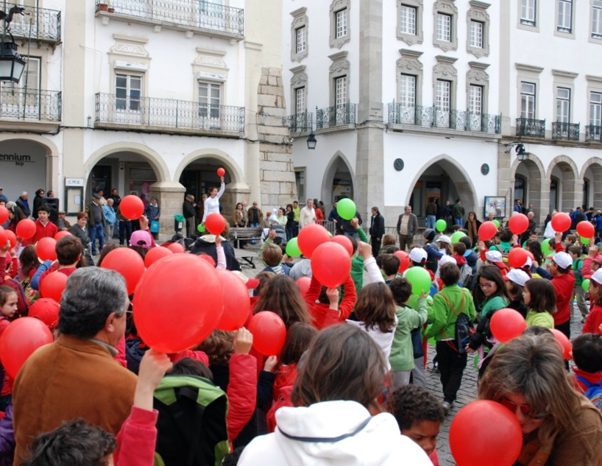
CONSULTA PÚBLICA
Comunidades estratégicas
Visitantes
MONITORIZAÇÃO
Participantes determinam:
Indicadores
Condições mínimas
Limites de mudanças aceitáveis
BASEADO NA EXPERIMENTAÇÃO
E APRENDIZAGEM INTERATIVAS
19

Slide 21
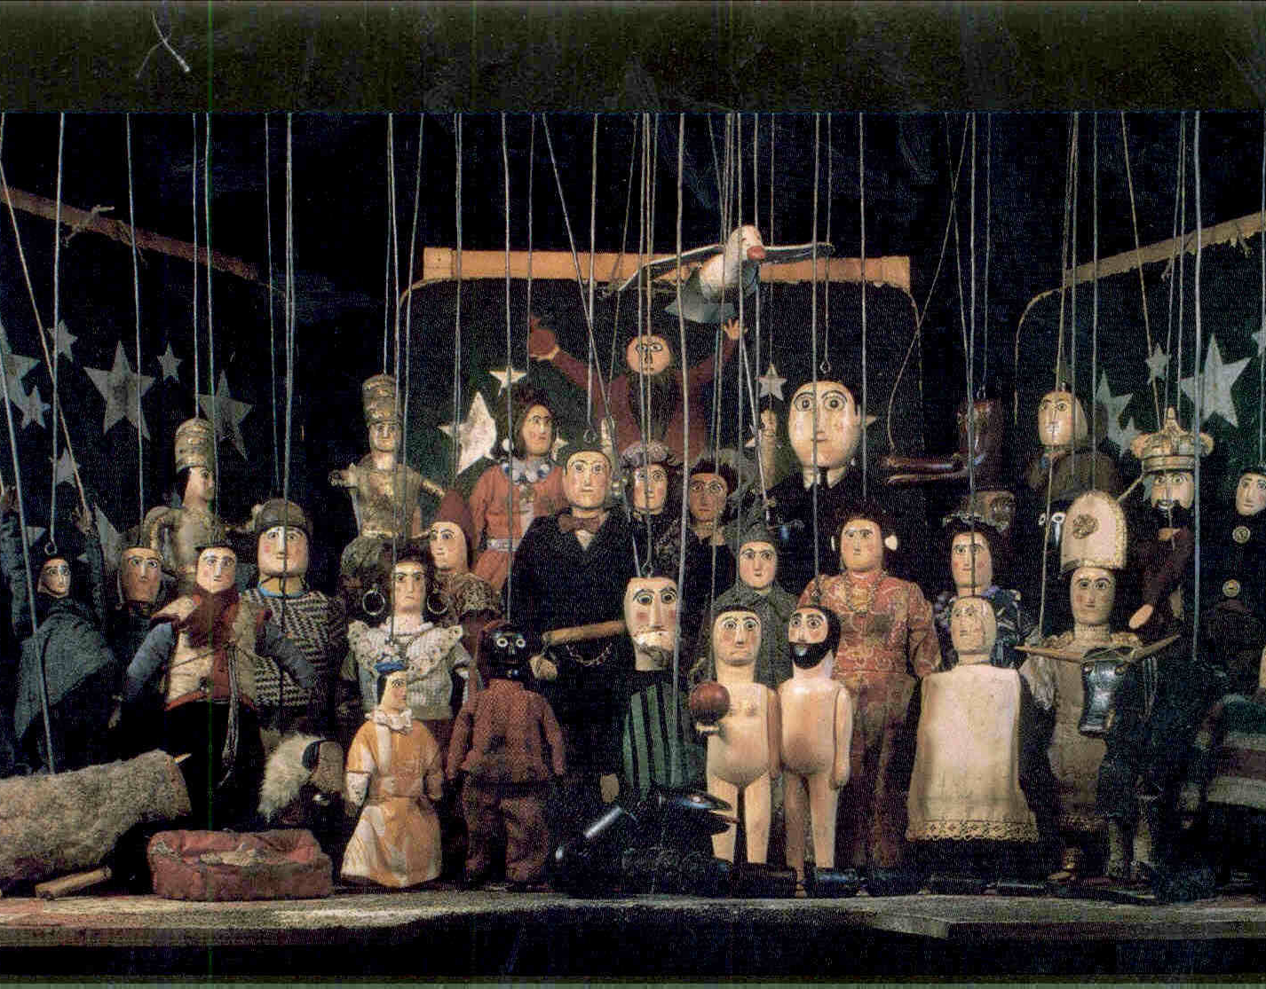
REGULAMENTOS
Estabelecidas por consenso
entre todos os parceiros
CALENDÁRIO de ACTIVIDADES
“Quem?”
“O quê?”
“Quando?”
20

Slide 22
PLANO FINANCEIRO
PREPARAÇÃO DOCUMENTAL
IMPLEMENTAÇÃO - versão 1.0. (do plano continuamente atualizado)
21

Slide 23
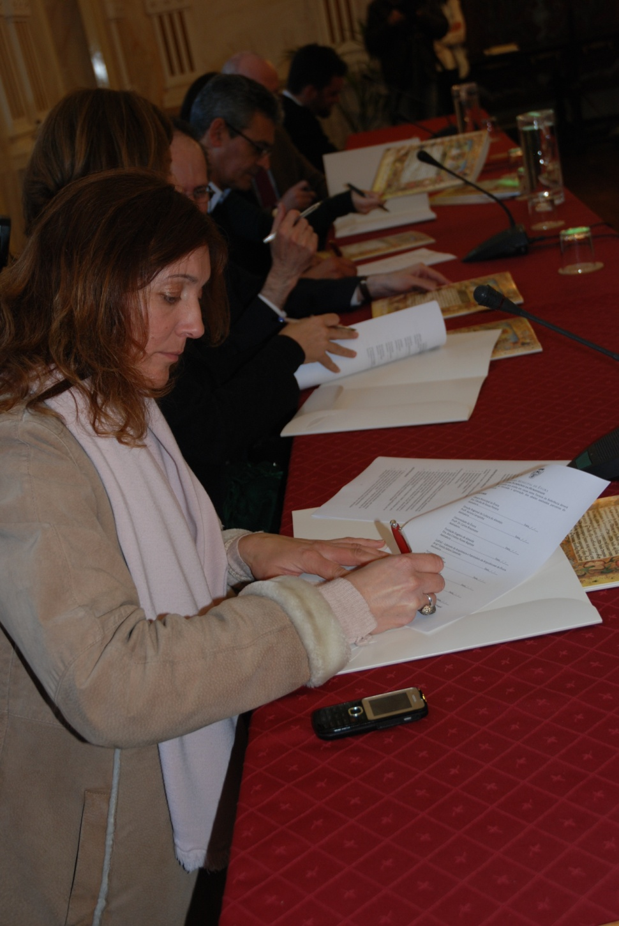
ENVOLVIMENTO DOS CIDADÃOS
22

Slide 24
ENVOLVIMENTO DOS CIDADÃOS
23

Slide 25
PONTOS FORTES PARA A SUSTENTABILIDADE
Diferentes tipos de relacionamento
Baseado na confiança
Condução do processo pelos beneficiários
24

Slide 26
PONTOS FORTES PARA A SUSTENTABILIDADE
Só através de um processo de partilha de poder as pessoas vão sentir que são co-criadoras e, portanto, detentoras do próprio processo
Sem recursos e ideias locais, uma cidade não é SUSTENTÁVEL
25

Slide 27
LIÇÕES APRENDIDAS
Participação dos parceiros
Municípios têm de assumir o papel essencial de facilitadores
Diálogo persistente e com partilha do processo decisório
26

Slide 28
LIÇÕES PARA O DESENVOLVIMENTO SUSTENTÁVEL
Autossuficiência local
A formação previsível de um órgão consultivo de partes interessadas
27

Slide 29
DESTAQUE FINAL DOS PRINCIPAIS PONTOS FORTES
Construir a capacidade do sítio
Identificar e evitar barreiras
Implementação focada na aprendizagem a longo prazo
A prática do trabalho em equipa
28

Slide 30
O Planeamento do Uso Publico tem ampla utilização em sítios naturais e paisagens culturais.
Com o trabalho que estamos a desenvolver em Évora, esperamos abrir portas para a gestão dos Centros Históricos no mundo.
29

Slide 31
Se de facto, for possível promover o reforço da coesão social, tal resultará numa melhor gestão do património cultural, maior autossuficiência e maior mobilização dos recursos e ideias locais.
.
30

Slide 32
Obrigado pela vossa atenção
TEXTO:
Nuno Domingos
Jon Kohl
Edição Gráfica e Design:
Gustavo Val-Flores
Cartografia:
Carlos Almeida
Fotos:
José Manuel Rodrigues
João Santos
Gustavo Val-Flores
Maria de Jesus Tenda
IHRU
CME – Arquivo Fotográfico
Francisco Bilou
Nuno Domingos
Jon Kohl

